Slide 1
Ocena scoringowa podmiotu leczniczego Krzysztof Fatalski

Slide 3
Istota scoringu.
W sektorze bankowym zrozumienie scoringu obecne jest od ponad 50 lat
definicja określona w akcie prawnym :
Ustawa o Równości Szans w Udzielaniu Kredytów z 1975 roku (The Equal Credit Opportunity Act (Sekcja 202.2), wprowadzona w Stanach Zjednoczonych dzięki tzw. „Regulacji B”
Definicja Polska
„proces, metodę, w wyniku której informacje dotyczące ocenianego obiektu są w sposób obiektywny przekształcane na ciąg liczb, tzw. punktów, które po zsumowaniu stanowią miarę oceny”.
Supera , Skoring – podstawowe pojęcia i stosowana terminologia, materiały zaprezentowane na konferencji Pt.: ”Skoring w teorii i praktyce”, zorganizowanej przez Instytut Międzynarodowych Finansów i Bankowości ”Suples” Sp. z o. o. , Kazimierz Dolny 1998.

Slide 4
Istota scoringu.
Scoring jest w gruncie rzeczy sposobem rozpoznawania różnych grup w populacji, kiedy nie można bezpośrednio dostrzec cech charakterystycznych różnicujących te grupy.
Idea różnicowania grup w populacji na zasadzie kojarzenia cech pokrewnych była przedmiotem badań Ronald Aylmer Fishera, profesora genetyki Uniwersytetu w Cambridge, który w 1936 r. opracował metodę rozpoznawania gatunków irysów na podstawie podobieństwa ich cech.
Możliwość wykorzystania w dziedzinie bankowości koncepcji Fishera, stwierdził jako pierwszy David Durand w roku 1941. Jednak jego badania prowadzone w ramach projektu badawczego dla US National nie zostały wykorzystane.

Slide 5
Interdyscyplinarne zastosowanie scoringu. popularyzacji scoringu
Sektory zastosowania
Marketingu,
Bankowości,
Ubezpieczeń,
Medycyny.

Slide 6
BUDOWA OCENY PRZEDSIĘBIORSTW PODMIOTU LECZNICZEGO Z WYKORZYSTANIEM METOD SCORINGOWYCH.
Aspekt wielowymiarowości w kontrolowaniu działalności poszczególnych podmiotów leczniczych.
Dokonania oceny syntetycznej – agregującej możliwie szeroki zakres analizy finansowej.
Zapewnienie możliwość porównania przedsiębiorstw działających w strukturze wg. tych samych kryteriów,
Dokonywanie ocen w sposób ciągły, pozwalający uchwycenie dynamiki obserwowanie wybranych aspektów działalności.
Możliwość prezentacji wyników i wniosków zarządzającym poszczególnymi przedsiębiorstwami.
prowadzanie działań naprawczych poprzedzonych analizą ich skutków czyli w tzw. trybie ex. ante.

Slide 7
BUDOWA OCENY PRZEDSIĘBIORSTW PODMIOTU LECZNICZEGO Z WYKORZYSTANIEM METOD SCORINGOWYCH.
Ograniczenia w formułowaniu ocen poszczególnych przedsiębiorstw z uwzględnieniem www kryteriów:
1. Szeroki zakres rodzajowy działalności medycznej.
2. Różne formy finansowania poszczególnych rodzajów działalności medycznej.
3. Struktura organizacyjna podmiotów leczniczych zbudowana w oparciu o system funkcjonalny powodująca, iż wiele istotnych informacji dotyczących zidentyfikowanego procesu znajduje się w różnych działach.
4. Zaimplementowane systemy informatyczne przetwarzające informacje w niewystarczającym zakresie.

Slide 8
BUDOWA OCENY PRZEDSIĘBIORSTW PODMIOTU LECZNICZEGO Z WYKORZYSTANIEM METOD SCORINGOWYCH.
Kluczowe w kwestie w budowaniu narzędzi controlingu to wczesne ostrzeganiu o :
- dynamice kosztów
- poziomie realizacji kontaktów z Narodowym Funduszem Zdrowia.

Slide 9
BUDOWA OCENY PRZEDSIĘBIORSTW PODMIOTU LECZNICZEGO Z WYKORZYSTANIEM METOD SCORINGOWYCH.
Etapy budowania modelu scoringowego chronologicznie następujące główne etapy:
Określenie badanych parametrów w tym:
wstępny dobór cech /wskaźników do budowy modelu,
opracowanie systemy pozyskiwania i prawidłowości danych służących do określenia.
Analiza i przedziałowanie parametrów.
Nadanie wag parametrom tj. przypisanie liczby punktów uzyskanych za parametr w klasie +.
Konstrukcja tabeli modelu.
Analiza potencjalnych segmentacji.
cech / wyliczenia wskaźników dla poszczególnych przychodni.

Slide 10
Tworzenie modelu scoringowego
Ad 1. W trakcie prac na tym etapie zwracano uwagę aby przyjąć zestaw parametrów dający możliwość oceny wszystkich przychodni będących jednocześnie najlepszymi predykatorami ryzyka związanego z brakiem osiągnięcia rentowności sprzedaży. Dobór zmiennych diagnostycznych jest najistotniejszy. Prawidłowe określenie zbioru tych zmiennych wpływa na poprawność otrzymanych klasyfikacji. Wypracowanie zysku na sprzedaży można określić jako proces nie dający się bezpośrednio obserwować. Używa się zatem innych cech mierzalnych, które są z nim powiązane w taki sposób, aby go w pełni odzwierciedlały. Proces ten polega na określaniu wartości krytycznej wskaźników, poniżej lub powyżej wartości która determinuje osiągnięcie zakładanych wyników.

Slide 11
Tworzenie modelu scoringowego
Ad 2 Każdy przyjęty w modelu parametr (tu wskaźnik) miał określony przedział wartości który decydował, o przyznaniu punktów (klasa +) lub nie przyznawaniu punktów klasa (klasa -).
Następnie w wyniku przekształceń matematycznych powstałaby karta scoringowa, czyli serce modelu scoringowego. Wysokość ogólnej liczby punktów decyduje o zakwalifikowaniu przychodni do jednej z pięciu zdefiniowanych przez Zespół grup. Grupy zostały dodatkowe podzielone na akceptowalne i nieakceptowane (przez zarząd).

Slide 12
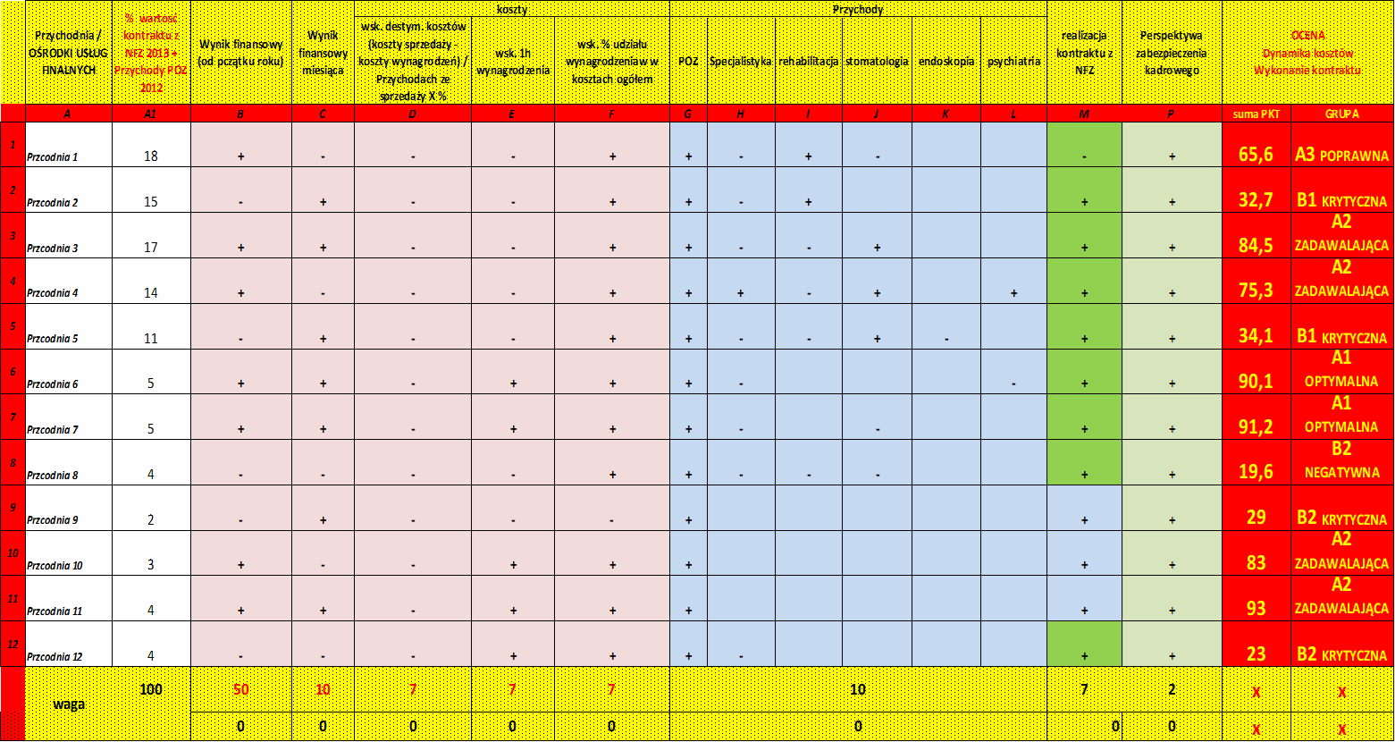

Slide 13
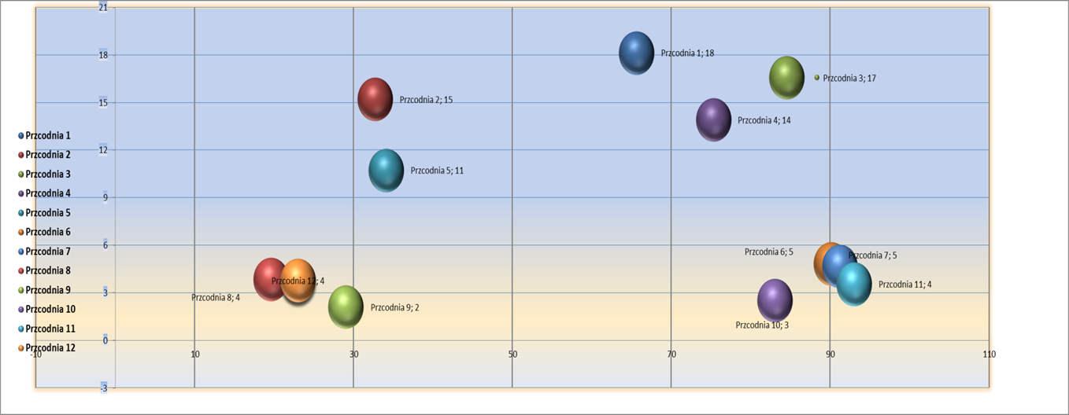
Oś pozioma ilość przyznanych punktów,
Oś pionowa udział % ogólnej wartości kontraktów z NFZ
Źródło: opracowanie własne

Slide 14
Tworzenie modelu scoringowego
1. Parametr (kol. B) -wynik finansowy badanej przychodni liczony narastająco z uwzględnieniem wszystkich okresów. Wartość punktowa 50, która stanowi dolna granicę najniższej oceny akceptowalnej.
2. Parametr (kol. C)- punkty przyznawane są w przypadku gdy wynik finansowy miesiąca jest równy lub większy od uśrednionych wyników z dwóch ostatnich miesięcy dla ocenianej przychodni.
3. Parametr (kol. D) - Wskaźnik (koszty sprzedaży – koszty wynagrodzeń/ przychody ze sprzedaży x %) bada strukturę i dynamikę kosztów pozapłacowych. Punkty przyznawane są wówczas gdy wartość wskaźnika jest mniejsza lub równa od wartości najniższego wskaźnika liczonego dla wszystkich przychodni łącznie.

Slide 15
Tworzenie modelu scoringowego
Parametr (kol. E) - Wskaźnik (koszt wynagrodzeń / ilość godzin pracy ) liczony jest w oparciu o ilość godzin pracy wynikająca z harmonogramów umów zawartych z NFZ, która jest różna od rzeczywistej liczby godzin powodowanej różnymi czynnikami. Punkty przyznawane są wówczas gdy wartość wskaźnika jest mniejsza lub równa od wartości najniższego wskaźnika liczonego dla wszystkich przychodni łącznie.
5. Parametr (kol. F) - Wskaźnik (koszty wynagrodzeń/ koszty sprzedaży x %) Punkty przyznawane są wówczas gdy wskaźnik jest równy lub mniejszy niż 70%. należy zwrócić uwagę, iż możliwość uzyskania punktów za parametry kol. D i F możliwe jest wyłącznie w przypadku

Slide 16
Tworzenie modelu scoringowego
Parametr (kol. G ) - punkty przyznawane są w przypadku gdy przychody w badanym okresie (miesiącu) są równe większe od średniej z ostatnich dwóch miesięcy. Działalność podstawowej opieki zdrowotnej finansowana jest przez NFZ wg stawek ryczałtowych w przeliczeniu na jednego zadeklarowanego pacjenta. Badanie zatem przychodów w przyrównaniu do liczby świadczeń (porad) nie uznano za właściwe gdyż możliwe byłoby premiowanie tj. punktowanie działań zmierzających do ograniczenia dostępności do świadczeń medycznych.

Slide 17
Tworzenie modelu scoringowego
7. Parametr (kol. H do L) wskaźnik (przychody ze sprzedaży wg poszczególnych rodzajów – umów z NFZ / liczbę udzielonych świadczeń - porad).Punkty przyznawane są w przypadku gdy przychody w badanym okresie (miesiącu) są równe lub większe od średniej z ostatnich dwóch miesięcy. Świadczenia w wymienionych zakresach realizowane są na podst. katalogu zidentyfikowanych i różnie wycenionych przez NFZ procedur. Parametr ten daje obraz o wyborze realizowanych procedur i ich wpływu na poziom realizacji kontraktu z NFZ. Możliwe do zaobserwowanie są min. nast. scenariusze:
- wybór realizacji procedur drożej wycenianych (zmniejszenie ilości świadczeń utrzymanie poziomu generowanych przychodów)
- wybór realizacji procedur o niskiej wycenie NFZ zwiększenie ilości świadczeń utrzymanie poziomu generowanych przychodów).
Biorąc pod uwagę różną wielkość tj. wartość kontraktów z NFZ (generujących 98% przychodów ze sprzedaży) i ich strukturę w przychodniach przyjęto, iż za zrealizowanie 1% kontraktu z zachowaniem określonych parametrów będzie przyznawany 0,1 punktu.

Slide 18
Tworzenie modelu scoringowego
7. Parametr (kol. H do L) wskaźnik (przychody ze sprzedaży wg poszczególnych rodzajów – umów z NFZ / liczbę udzielonych świadczeń - porad).Punkty przyznawane są w przypadku gdy przychody w badanym okresie (miesiącu) są równe lub większe od średniej z ostatnich dwóch miesięcy. Świadczenia w wymienionych zakresach realizowane są na podst. katalogu zidentyfikowanych i różnie wycenionych przez NFZ procedur. Parametr ten daje obraz o wyborze realizowanych procedur i ich wpływu na poziom realizacji kontraktu z NFZ. Możliwe do zaobserwowanie są min. nast. scenariusze:
- wybór realizacji procedur drożej wycenianych (zmniejszenie ilości świadczeń utrzymanie poziomu generowanych przychodów)
- wybór realizacji procedur o niskiej wycenie NFZ zwiększenie ilości świadczeń utrzymanie poziomu generowanych przychodów).
Biorąc pod uwagę różną wielkość tj. wartość kontraktów z NFZ (generujących 98% przychodów ze sprzedaży) i ich strukturę w przychodniach przyjęto, iż za zrealizowanie 1% kontraktu z zachowaniem określonych parametrów będzie przyznawany 0,1 punktu.

Slide 19
Tworzenie modelu scoringowego
8. Parametr (kol. M ) - punkty przyznawane są w przypadku gdy wartość wykonanych świadczeń mieści się w przedziale od 95% do 105% wartości przedmiotu umowy zawartej z NFZ, licząc narastająco od początku roku.
9. Parametr (kol. P) punktu przyznawane w przypadku gdy nie zakończone postępowania o udzielenie zamówienia na udzielanie świadczeń zdrowotnych przez lekarzy pracujących w przychodniach (tzw. kontrakty) nie przekroczy 4.

Slide 21
Podsumowanie zastosowanie oceny scoringowej w podmiocie leczniczym
Przedstawiony przykład modelu oceny scoringowej przychodni cechuje:
Prostota.
Homogeniczność procesu oceny przychodni.
Periodyczność dostarczanych ocen.
Prostota i szybkość ocen scoringowych wpływa na wydajność podmiotów w obszarze analiz finansowych prowadzonych przez pracowników pionu ekonomiczno – finansowego, wynika z ograniczenia prac analitycznych do właściwych przedsiębiorstw. Dostarczane oceny wpływają na wydłużenie ram czasowych wprowadzenia działań naprawczych w badanych sparametryzowanych obszarach działalności.

Slide 22
Podsumowanie zastosowanie oceny scoringowej w podmiocie leczniczym
Homogeniczność ocen pozwala na budowanie rozumianego i akceptowanego przez kierownictwo podmiotu systemu motywacyjnego.
Problematyczny jest wybór jak i zakres parametrów oceny i odpowiedniej liczby punktów. Rozszerzenie zakresu parametrów i co za tym idzie pozyskania i przetworzenia w tym celu danych wymusza wsparcie systemem informatycznym.
Obecnie w podmiotach leczniczych występuje duży problem z integracją systemów dot. tzw. części szarej i białej.

Slide 23
Podsumowanie zastosowanie oceny scoringowej w podmiocie leczniczym
Występuje konieczność ustawicznego monitorowania i analizy modelu. Celem uchronienia systemu przed dezaktualizacją, dostosowując go do zmiennych realiów należy na bieżąco uaktualniać tzw. tablice scoringowe.
Słabą stroną zaprezentowanego modelu oceny scoringowej, bywa jego zbytnia ogólnikowość jak też brak części poświęconej analizie jakościowej.

